Slide 1


《翻转课堂》
汇报组：G008 时间：2022年11月

Slide 2
目录
Contents
3
2
4
1
PART 03
单元测试
5
PART 02
软件测试基础
PART 04
集成测试
PART 05
确认测试
6
PART 01
编码
PART 07
黑盒测试技术
PART 06
白盒测试技术
PART 11
参考文献
7
PART 08
调试
PART 10
小组分工
11
PART 09
软件可靠性
8
10
9
延时符

Slide 3
PART 01
编码
延时符

Slide 4
语句构造规则
1. 编码的目的
编码
模块的过程性描述一一一>源程序
（不可执行的） （可执行的）
对程序员的要求
熟悉所选语言的功能和程序开发环境
仔细阅读详细设计文档和概要设计文档
弄清要编码的模块的外部接口与内部过程
对源程序的要求
源程序应该正确可靠，简明清晰，而且具有较高的效率。

Slide 5
编码风格
每个函数前用注释表明这个函数的作用
函数与符号之间都包含空格以达到清楚的布局效果
用空行清楚的区分注解和程序

Slide 6
语句构造规则
1.不要为了节省空间而把多个语句写在同一行。
2.尽量避免复杂的条件测试。
3.尽量减少对“非”条件的测试，因为在大型程序中”非“包含的范围很广泛，难以排查错误。
4.避免大量使用循环嵌套和条件嵌套，减少资源占用。
5利用括号使逻辑表达式和算术表达式的运算次序清晰直观。

Slide 7
输入输出规则
1.对所有输入数据都进行检验
2.检查输入项重要组合的合法性
3.保持输入格式简单
4.使用数据结束标记，不要要求用户指定数据的数目。
5.明确提示交互式输入的请求，详细说明可用的选择或边界数值
6.当程序设计语言对格式有严格要求时，应保持输入格式一致。

Slide 8
效率
与提高效率有关的3条原则：
效率是一个性能要求，因而应该在软件需求分析阶段确定效率方面的要求。软件功效应该以要求为准，而不是以人力所及为准。
效率是靠好设计来提高的。
程序的效率和程序的简明性是密切相关的。一般来说，不要为了不必要地提高效率而牺牲程序的清晰性、易读性或正确性。

Slide 9
源程序的效率
源程序的效率直接由详细设计阶段确定的算法的效率决定，但是，写程序的风格也能对程序的执行速度和存储器要求产生影响。在把详细设计结果翻译成程序时，总可以应用下述规则：
●写程序之前先简化算术表达式和逻辑表达式；
●仔细研究嵌套的循环，以确定是否有语句可以从内层往外移；
●尽量避免使用多维数组；
●尽量避免使用指针和复杂的表；
●使用执行时间短的算术运算；
●不要混合使用不同的数据类型；
●尽量使用整数运算和布尔表达式。
●在效率是决定性因素的应用领域，尽量使用有良好优化特性~的编译程序，以自动生成高效目标代码。

Slide 10
存储器效率
●在大型计算机中必须考虑操作系统页式调度的特点，一般说来，使用能保持功能域的结构化控制结构，是提高效率的好方法。
●在微处理机中如果要求使用最少的存储单元，则应选用有紧缩存储器特性的编译程序，在非常必要时可以使用汇编语言。
●提高执行效率的技术通常也能提高存储器效率。提高存储器效率的关键同样是“简单”。

Slide 11
存储器效率
简单清晰同样是提高人机通信效率的关键。
提高输入输出的效率简单的原则：
●所有输入输出都应该有缓冲，以减少用于通信的额外开销；
●对辅存(如磁盘)来说，应选用最简单的访问方法；
●对辅存的输入输出应该以信息组为单位进行；
●对终端和打印机的输入输出应辩别设备的特性，从而能提高输入输出的质量和速度；
●如果“超高效的”输入输出很难被人理解，则不应采用这种方法。
这些简单原则对于软件工程的设计和编码两个阶段都适用。

Slide 12
编码语言的选择
（1）程序设计语言的发展
程序设计语言是人和计算机通信的最基本的工具。
面向机
器的语言
高级语言
(第3代)
甚高级
语言
机器语言
(第1代)
汇编语言
(第2代)
基础
语言
结构
语言
面向
对象
语言
第4代
语 言

Slide 13
编码语言的选择标准
适宜的程序设计语言能使根据设计去完成编码时困难最少，可以减少需要的程序测试量，并且可以得出更容易阅读和更容易维护的程序。
为了使程序容易测试和维护以减少软件的总成本，所选用的语言应该：
●有理想的模块化机制，以及可读性好的控制结构和数据结构；
●为了便于调试和提高软件可靠性，语言特点应该使编译程序能够尽可能多地发现程序中的错误；
●为了降低软件开发和维护的成本，选用的语言应该有良好的独立编译机制。

Slide 14
PART 02
软件测试基础
延时符

Slide 15
软件测试的基本概念
1.测试（testing）的目的与任务
●目的：发现程序的错误
●任务：通过执行程序，暴露潜在的错误
2.纠错（debugging）的目的与任务
●目的：定位和纠正错误
●任务：消除软件故障，保证程序的可靠运行
●测试与纠错的关系:
测试数据
期望结果
测试
评价
纠错
程序
测试结果
错误信息
改正信息

Slide 16
测试的特性
●挑剔性
抱着为证明程序有错的目的去测试
●复杂性
设计合适的测试用例
●不彻底性
Dijkstra 一句名言：“程序测试只能证明错误的存在，但不能证明错误不存在”

Slide 17
软件测试准则
（1） 所有测试都应该能追溯到用户需求。
（2） 应该远在测试开始之前就制定出测试计划。
（3） 把Pareto原理应用到软件测试中。
Pareto原理说明，测试发现的错误中的80%很可能是由程序中20%的模块造成的。
（4） 应该从“小规模”测试开始，并逐步进行“大规模”测试。
（5） 穷举测试是不可能的。测试只能证明程序中有错误，不能证明程序中没有错误。
（6） 为了达到最佳的测试效果，应该由独立的第三方从事测试工作。

Slide 18
测试方法
●静态分析（不执行程序）
●静态分析器
●代码评审（人工测试）
●动态分析（执行程序）
●黑盒测试
●测试程序功能
●白盒测试
●测试程序结构

Slide 19
测试步骤
(1) 模块测试
对单独的一个模块（函数）进行测试。模块测试的目的是发现并改正程序模块中的错误，保证每个模块作为一个单元能正确运行。模块测试通常又称为单元测试。在这个测试步骤中所发现的往往是编码和详细设计的错误。
(2) 子系统测试
把经过单元测试的模块组装成一个子系统，在组装的过程中同时进行测试。模块相互间的协调和通信是这个测试过程中的主要问题，因此，这个步骤着重测试模块的接口。
(3) 系统测试
把经过测试的子系统装配成一个完整的系统来测试。验证系统确实能提供需求说明书中指定的功能，在这个测试步骤中发现的往往是软件设计中的错误，也可能发现需求说明中的错误。

Slide 20
测试步骤
(4) 验收测试
把软件系统作为单一的实体进行测试，测试的目的是验证系统确实能够满足用户的需要，在这个测试步骤中发现的往往是系统需求说明书中的错误。
(5)平行运行
同时运行新开发出来的系统和将被它取代的旧系统，以便比较新旧两个系统的处理结果。这样做的具体目的有如下几点：
可以在准生产环境中运行新系统而又不冒风险；
用户能有一段熟悉新系统的时间；
可以验证用户指南和使用手册之类的文档；
能够以准生产模式对新系统进行全负荷测试，可以用测试结果验证性能指标。

Slide 21
PART 03
单元测试
延时符

Slide 22
单元测试的基本概念
单元测试集中检测软件设计的最小单元——模块。通常，单元测试和编码属于软件过程的同一个阶段。在编写出源程序代码并通过了编译程序的语法检查之后，就可以用详细设计描述作指南，对重要的执行通路进行测试,以便发现模块内部的错误。可以应用人工测试和计算机测试这样两种不同类型的测试方法,完成单元测试工作。这两种测试方法各有所长,互相补充。通常,单元测试主要使用白盒测试技术,而且对多个模块的测试可以并行地进行

Slide 23
测试重点
出错处理通路
(1)对错误的描述是否是难以理解的。
(2)记下的错误与实际遇到的错误是否不同。
(3)在对错误进行处理之前,错误条件是否已经引起系统干预。
(4)对错误的处理是否正确。
(5)描述错误的信息是否足以帮助确定造成错误的位置
边界条件
使用刚好小于、刚好等于和刚好大于最大值或最小值的数据结构、控制量和数据值的测试方案,非常可能发现软件中的错误。
模块接口
参数的数目、次序、属性或单位系统与变元是否一致;是否修改了只作输人用的变元;全局变量的定义和用法在各个模块中是否一致
局部数据结构
局部数据说明、初始化、默认值等方面是否有错误
重要的执行通路（最具代表性）
是否有错误的计算、不正确的比较或不适当的控制流

Slide 24
代码审查
参与人
组长（有能力的程序员，没有直接参加项目）
程序设计者
程序编写者
程序测试者
注：如果程序设计者和编写者为同一人，或编写者和测试者是同一人，则需再增加一个程序员
要点
设计者扼要介绍设计
编写者逐句讲解逻辑
组长记录错误
测试方案重点在于引发讨论思考
人工测试和计算机测试缺一不可

Slide 25
计算机测试
模块并不是一个独立的程序，因此必须为每个单元测试开发驱动软件和(或)存根软件。通常驱动程序也就是一个“主程序”,它接收测试数据,把这些数据传送给被测试的模块,并且印出有关的结果。存根程序代替被测试的模块所调用的模块。因此存根程序也可以称为“虚拟子程序”。它使用被它代替的模块的接口,可能做最少量的数据操作，印出对人口的检验或操作结果,并且把控制归还给调用它的模块。

Slide 26
PART 04
集成测试
延时符

Slide 27
自顶向下集成
目的：
从顶层控制（主控模块）开始，采用同设计顺序一样的思路对被测系统进行测试，来验证系统的稳定性。
定义：
自顶向下的集成测试就是按照系统层次结构图，以主程序模块为中心，自上而下按照深度优先或者广度优先策略，对各个模块一边组装一边进行测试。

Slide 28
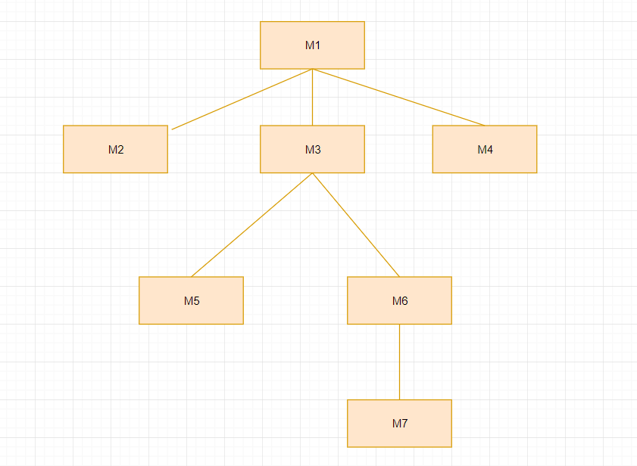
实现自顶向下测试方法（广度优先）
总结特点：从上到下（分层），从左到右（排序）
这句话可以这样理解先从整体上从上到下排列
第一层有：M1
第二层有：M3，M4，M2
第三层有：M6，M5
第四层有：M7
然后再从每层进行细分，从左到右排列
第一层排序后：M1
第二层排序后：M2，M3，M4
第三层排序后：M5，M6
第四层排序后：M7
再整合起来，自顶向下测试方法（广度优先）就出来了：M1，M2，M3，M4，M5，M6，M7
实现自顶向下测试方法（深度优先）
总结特点：从左到右（分支），从上到下（排序）
这句话可以这样理解，整体分支上是从左到右排序
（从左到右）
一分支：M1 - M2分支
二分支：M1 - M3 - M5分支
三分支：M1 - M3 - M6 - M7分支
四分支：M1 - M4分支
各分支具体编号从上到下排序
一分支排序后：M1，M2
二分支排序后：M1，M3，M5
三分支排序后：M1，M3，M6，M7
四分支排序后：M1，M4
在整合起来，遵循先左右，后上下，第一分支M1，M2，第二分支（M1在第一分支上已有）M3，M5，第三分支（跟前面同理，M3
之前分支已有）M6，M7,，第四分支（同理）M4
最终排序结果就出来了：M1，M2，M3，M5，M6，M7，M4
自顶向下集成

Slide 29
自底向上集成
目的：
从依赖性最小的底层模块开始，按照层次结构图，逐层向上集成，验证系统的稳定性。
定义：
自底向上集成是从系统层次结构图的最底层模块开始进行组装和集成测试的方式。对于某一个层次的特定模块，因为它的子模块（包括子模块的所有下属模块）已经组装并测试完成，所以不再需要桩模块。在测试过程中，如果想要从子模块得到信息可以通过直接运行子模块得到。也就是说，在集成测试的过程中只需要开发相应的驱动模块就可以了。

Slide 30
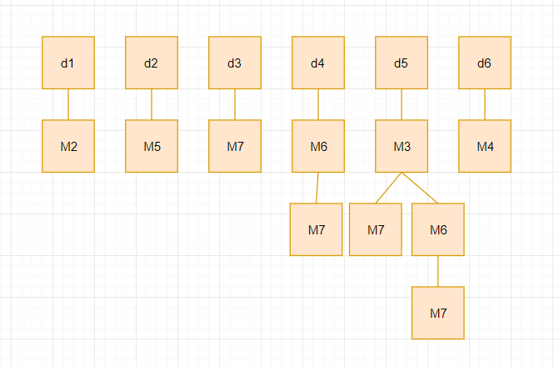
自顶向下集成
第一步，依次从左到右，d1,d2,d3,d4,d5,d6称为桩模块
第二步，整合在一起

Slide 31
不同集成测试策略的比较
(1)改进的自顶向下测试方法。基本上使用自顶向下的测试方法,但是在早期使用自底向上的方法测试软件中的少数关键模块。一般的自顶向下方法所具有的优点在这种方法中也都有，而且能在测试的早期发现关键模块中的错误;但是,它的缺点也比自顶向下方法多一条，即测试关键模块时需要驱动程序
(2)混合法。对软件结构中较上层使用的自顶向下方法与对软件结构中较下层使用的自底向上方法相结合。这种方法兼有两种方法的优点和缺点,当被测试的软件中关键模块比较多时，这种混合法可能是最好的折衷方法

Slide 32
回归测试
定义：
1.回归测试是指重复以前的全部或部分的相同测试。
2.新加入测试的模组，可能对其他模组产生副作用，故须进行某些程度的回归测试。
3.回归测试的重心，以关键性模组为核心。
回归测试可以通过重新执行全部测试用例的一个子集人工地进行，也可以使用自动化的捕获回放工具自动进行。利用捕获回放工具,软件工程师能够捕获测试用例和实际运行结果，然后可以回放(即重新执行测试用例),并且比较软件变化前后所得到的运行结果。
回归测试集(已执行过的测试用例的子集)包括下述 3 类不同的测试用例。
(1)检测软件全部功能的代表性测试用例。
(2)专门针对可能受修改影响的软件功能的附加测试。
(3)针对被修改过的软件成分的测试。
在集成测试过程中,回归测试用例的数量可能变得非常大。因此,应该把回归测试集设计成只包括可以检测程序每个主要功能中的一类或多类错误的那样一些测试用例。-旦修改了软件之后就重新执行检测程序每个功能的全部测试用例,是低效而且不切实际的

Slide 33
PART 05
确认测试
延时符

Slide 34
PART 06
白盒测试技术
延时符

Slide 35
白盒测试技术
白盒测试又称结构测试、透明盒测试、逻辑驱动测试或基于代码的测试。白盒测试是一种测试用例设计方法，盒子指的是被测试的软件，白盒指的是盒子是可视的，即清楚盒子内部的东西以及里面是如何运作的。"白盒"法全面了解程序内部逻辑结构、对所有逻辑路径进行测试。"白盒"法是穷举路径测试。在使用这一方案时，测试者必须检查程序的内部结构，从检查程序的逻辑着手，得出测试数据。贯穿程序的独立路径数是天文数字。
设计测试方案是测试阶段的关键技术问题。所谓测试方案包括具体的测试目的(例如预定要测试的具体功能),应该输入的测试数据和预期的结果。通常又把测试数据和预期的输出结果称为测试用例。其中最困难的问题是设计测试用的输入数据。
没有哪一种设计测试数据的技术是最好的，更没有哪一种可以代替其余所有技术；同意技术在不同应用场合效果可能相差很大，因此，通常需要联合使用多种设计测试数据的技术。

Slide 36
白盒测试技术
白盒测试技术的测试方法：
代码检查法
静态结构分析法
静态质量度量法
逻辑覆盖法
基本路径测试法
域测试法
符号测试
路径覆盖
程序编译
本篇主要了解一下逻辑覆盖法

Slide 37
白盒测试技术——逻辑覆盖
其中逻辑覆盖包括又包括六种，从弱到强可分为如下。
1.语句覆盖：
其中语句覆盖每条语句至少执行一次。

Slide 38
白盒测试技术——逻辑覆盖
2.判断覆盖：

Slide 39
白盒测试技术——逻辑覆盖
3.条件覆盖：

Slide 40
白盒测试技术——逻辑覆盖
4.判定覆盖：

Slide 41
白盒测试技术——逻辑覆盖
5.条件组合覆盖：

Slide 42
白盒测试技术——逻辑覆盖
6.修改条件判断覆盖：

Slide 43
PART 07
黑盒测试技术
延时符

Slide 44
PART 8
调试
延时符

Slide 45
PART 09
软件可靠性
延时符

Slide 46
PART 10
参考文献
延时符

Slide 47
PART 11
小组分工
延时符

Slide 48

演讲完毕 谢谢观看
汇报组：G008 时间：2022年11月

